Slide 1
Diseño de soluciones digitales
Es momento de crear una solución a medida
Para eso vamos a elegir una problemática o tema a abordar
¿Qué componentes sabemos conectar y programar?
¿Con qué o con quién va a interactuar nuestro prototipo?
¿Cómo queremos que se vea nuestro prototipo?
Estas primeras preguntas nos van a ayudar a definir qué sensores y qué actuadores utilizaremos para llegar a una solución a medida.

Slide 2
¡A completar!
Problemática
Integrantes
Descripción
Nombres y apellidos
Completar respondiendo a las preguntas que aparecen aquí
Solución
Completar respondiendo a las preguntas que aparecen aquí

Slide 3
Funciones a cumplir
Una vez definido el tema a abordar llega el momento de listar componentes
Por ejemplo:
“Sistema de temperatura en sala de máquinas”
Función principal:
Para el funcionamiento correcto de las máquinas es necesario que la temperatura del ambiente no sobrepase los 27 grados
Necesidades básicas:
Generar alertas audiovisuales para dar aviso a supervisor de planta

Slide 4
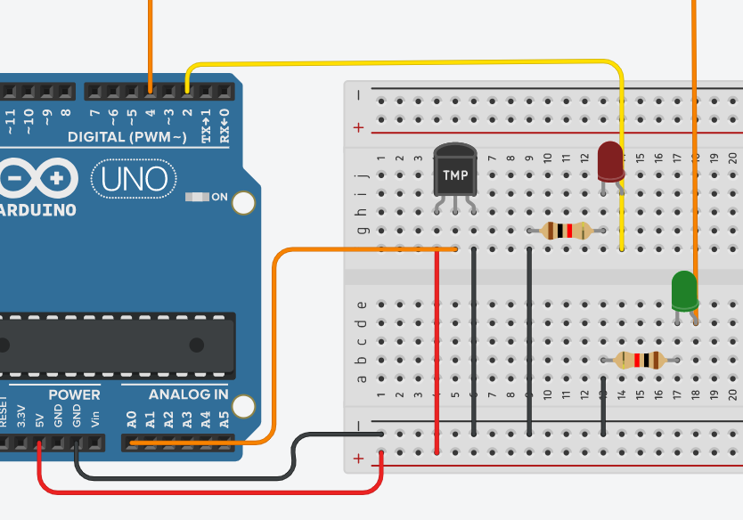
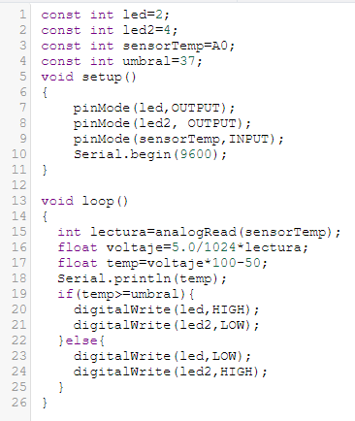
Importante
Todos los grupos se van a dividir en dos
Diseño
Programación
Quienes se encargarán de desarrollar el esquema de conexiones (tinkercad)
Quienes se encargarán de desarrollar el código para que todo funcione. (IDE Arduino)

Slide 5
¡A ponernos de acuerdo!
Integrantes a cargo del diseño:
Integrantes a cargo de la programación:
Nombres y apellidos
Nombres y apellidos

Slide 6
¡A completar!
¿Dónde estará montado el prototipo?
Nombre
Descripción
Foto
Necesidades básicas
Descripción

Slide 7
Pantalla inicial:
Incluir funciones básicas.
Diseño
Programación
Foto
Código

Slide 8
Necesidad básica (1):
¿Es solo una opción? ¿Tiene más opciones dentro? ¿Usa condicionales? ¿Funciones?
Diseño
Programación
Foto
Código

Slide 9
Necesidad básica (2):
¿Es solo una opción? ¿Tiene más opciones dentro? ¿Usa condicionales? ¿Funciones?
Diseño
Programación
Foto
Código

Slide 10
Función principal:
¿Es solo una opción? ¿Tiene más opciones dentro? ¿Usa condicionales? ¿Funciones?
Diseño
Programación
Foto
Código

Slide 11
Diseño 3D
Una vez realizado nuestro prototipo podemos preguntarnos:
¿Cómo nos gustaría que se viera el prototipo por fuera?
¿Qué forma y color queremos que tenga?
¿Podemos crear un diseño que contenga el prototipo en su totalidad?
¿Podemos realizar algún diseño que contenga alguna de las partes en particular?

Slide 12
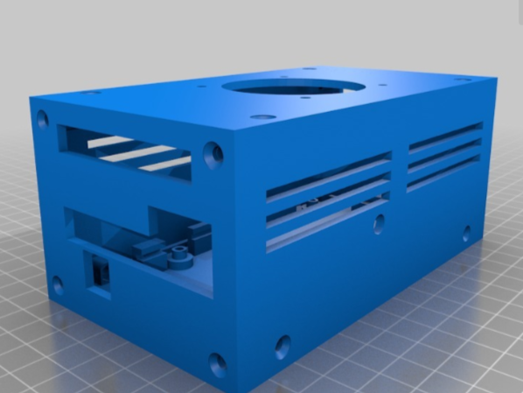
Diseño 3D
El diseño 3D del prototipo será realizado en conjunto por todxs lxs integrantes.
El diseño deberá contener el prototipo o sus partes. Es posible realizar un diseño que contenga todas las piezas (carcasa) o diseños separados para las piezas según creamos conveniente.

Slide 13
Diseño 3D:
¿Realizamos uno o más diseños? ¿Realizamos un diseño general? ¿Realizamos un diseño para alguna/as piezas en particular?
Diseño
Foto
Foto

